Slide 1
Huib redactie
Gastinterview plan van aanpak
Jort en Lara

Slide 2
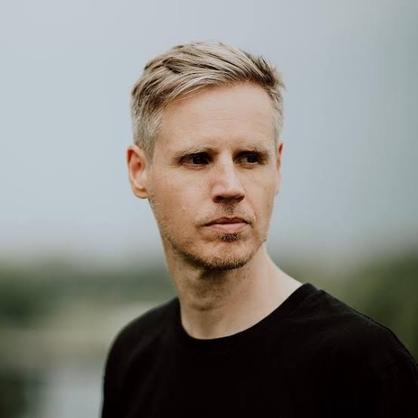
Luchtig en Geestig
Vinden
https://wearebigfoot.com/joris-voorn/
Email manager: john@wearebigfoot.com
Inhoud video:
Cursus gevolgd, zit er een carriere in voor Huib?
INHOUD???
Joris Voorn

Slide 3
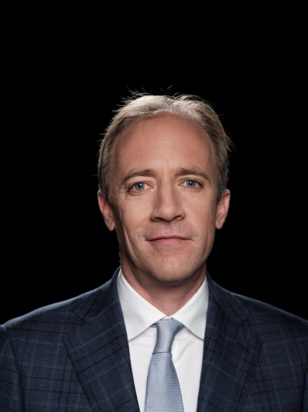
Interview Snowden
Vinden
https://www.linkedin.com/in/eelco-bosch-van-rosenthal-03a3b85/?originalSubdomain=nl
Zit bij Nieuwsuur, Twan kan contact gegevens geven
Inhoud video:
Interview Edward Snowden
Hoe verliep de samenwerking?
Joris Hentenaar → videobeelden
Eelco Bosch van Rosenthal

Slide 4
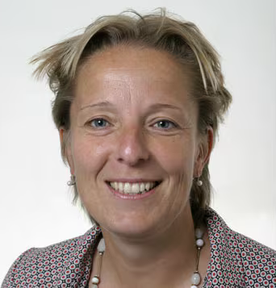
Werk bij de Volkskrant
Vinden
Bernette ☺
Inhoud video:
Hoofdredactie de Volkskrant
Veiligheid op de Volkskrant redactie
Financiële en emotionele kosten
Marije Randewijk

Slide 5
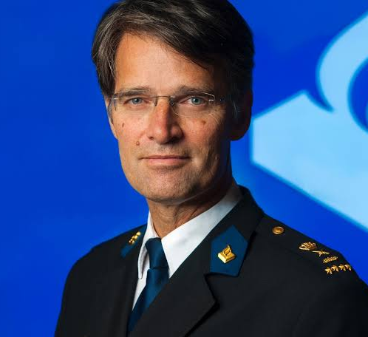
Werk bij de Volkskrant
Vinden
Ministerie van Binnenlandse Zaken en Koninkrijksrelaties
Postbus 20010
2500 EA Den Haag
Telefoonnummer: 079-320 50 50
Emma > Jan Struijs > Erik Akerboom
Inhoud video:
Hoofd AIVD
Belangenverstrengeling
Wat vindt Erik ervan?
Lekken AIVD
Erik Akerboom

